Slide 1
DİJİTAL ÖLÇÜ BİRİMLERİ

Slide 2
Dijital Ölçüler
konusunu öğreneceğiz

Slide 3
Bilgisayarlarda bilgilerimizi nereye kaydederiz ?

Slide 4
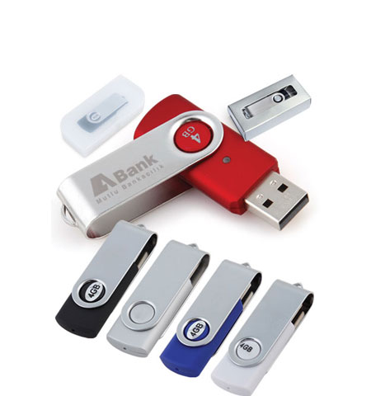
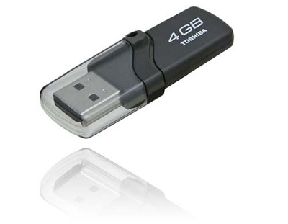
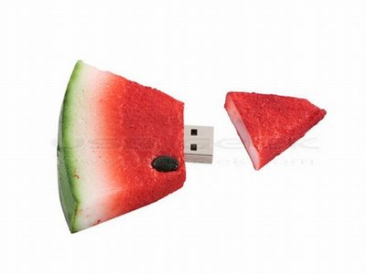
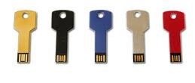
Flash Bellekler

Slide 5
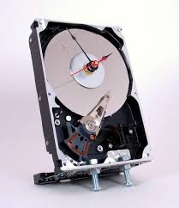
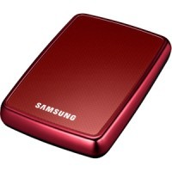
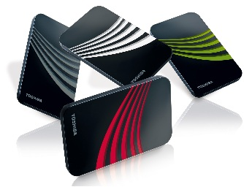
Sabit ve Taşınabilir Diskler

Slide 6
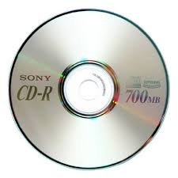
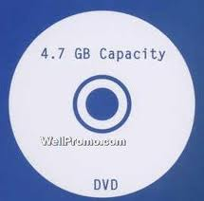
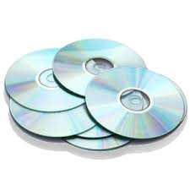
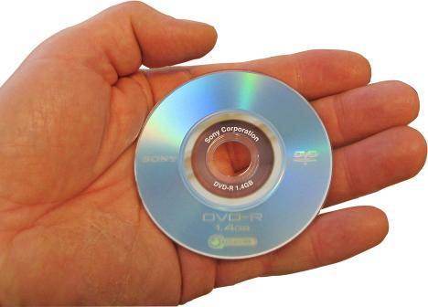
CD ve DVD’ler

Slide 7
Peki Bu Ortamların Belirli Bir Büyüklüğü Yok Mu ?

Slide 8
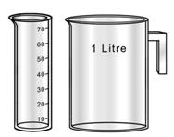
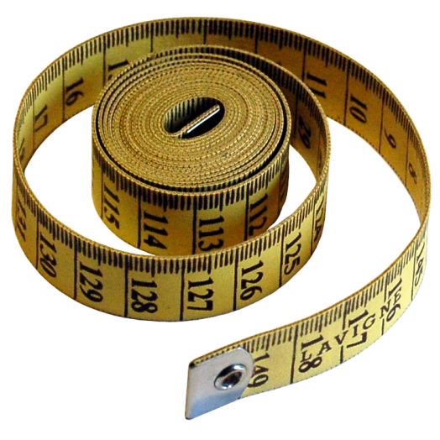
Farklı Ölçü Birimleri
Günlük hayatımızda birçok ölçü birimi kullanıyoruz.

Slide 9
Şimdi Bilgisayardaki
Ölçü Birimlerini Öğrenelim
TeraByte
Gigabyte
MegaByte
KiloByte
Byte
Bit

Slide 10
Birimler birbirine çevrilebilir
1024 GigaByte=1 TeraByte
1024 MegaByte=1 GigaByte
1024 KiloByte=1 MegaByte
1024 Bayt=1 KiloByte
8 Bit=1 Byte
Bit
NOT: Bir basamak büyük bir birime çevrilirken küçük birim 1024 ile çarpılır.

Slide 11
Büyükten Küçüğe Sıralayalım
GB
MB
KB
Bayt
Bit
gigabyte
megabyte
kilobyte
byte
bit

Slide 12
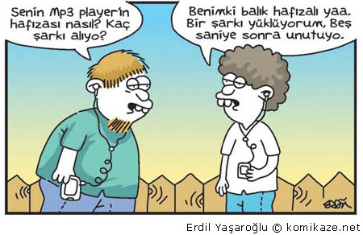

Slide 13
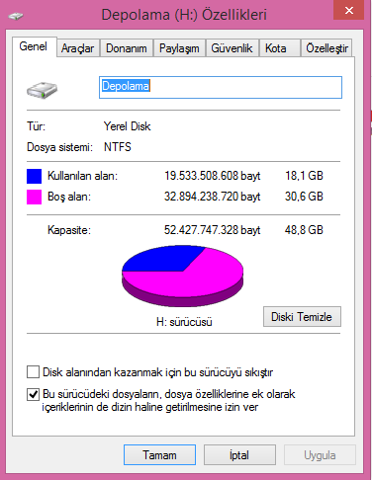
Peki Biz bilgisayarda oluşturduğumuz dosyaların büyüklüğünü bilebilir miyiz?
Faremiz ile dosyamızın üzerine sağ tıklayıp özellikler seçeneğini seçiyoruz.
Açılan pencerede dosyamızın büyüklüğünü görebiliriz.

Slide 14
Ne Kadar Bilgi Saklar ?
Bir CD
700 MB bilgi alır.
Bir DVD
4.7GB bilgi alır.
Flash Bellekler
8GB-16GB-32GB-64GB-128GB
Sabit ve Taşınabilir Diskler
160GB-250GB-500GB-1TB

Slide 15
BİTTİ

